Slide 1
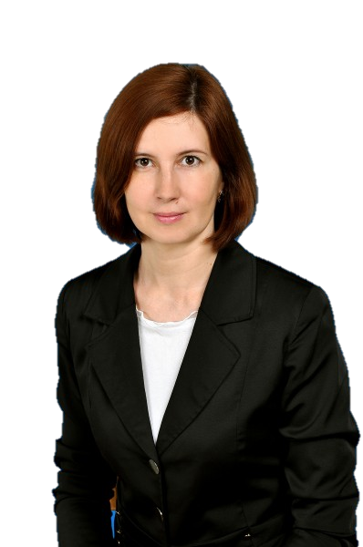
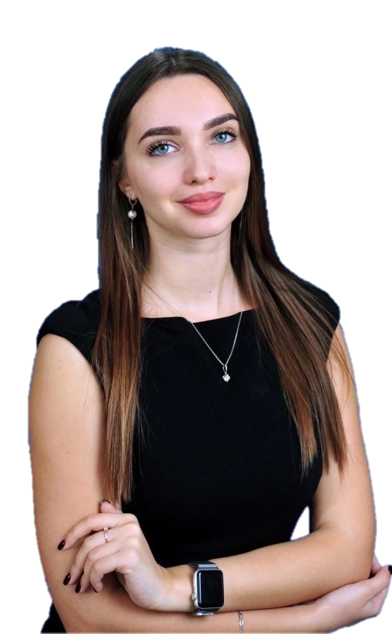
Молодой специалист:
Дудкина Кристина Олеговна
Педагог – наставник:
Кибальникова
Вера Сергеевна

Slide 2
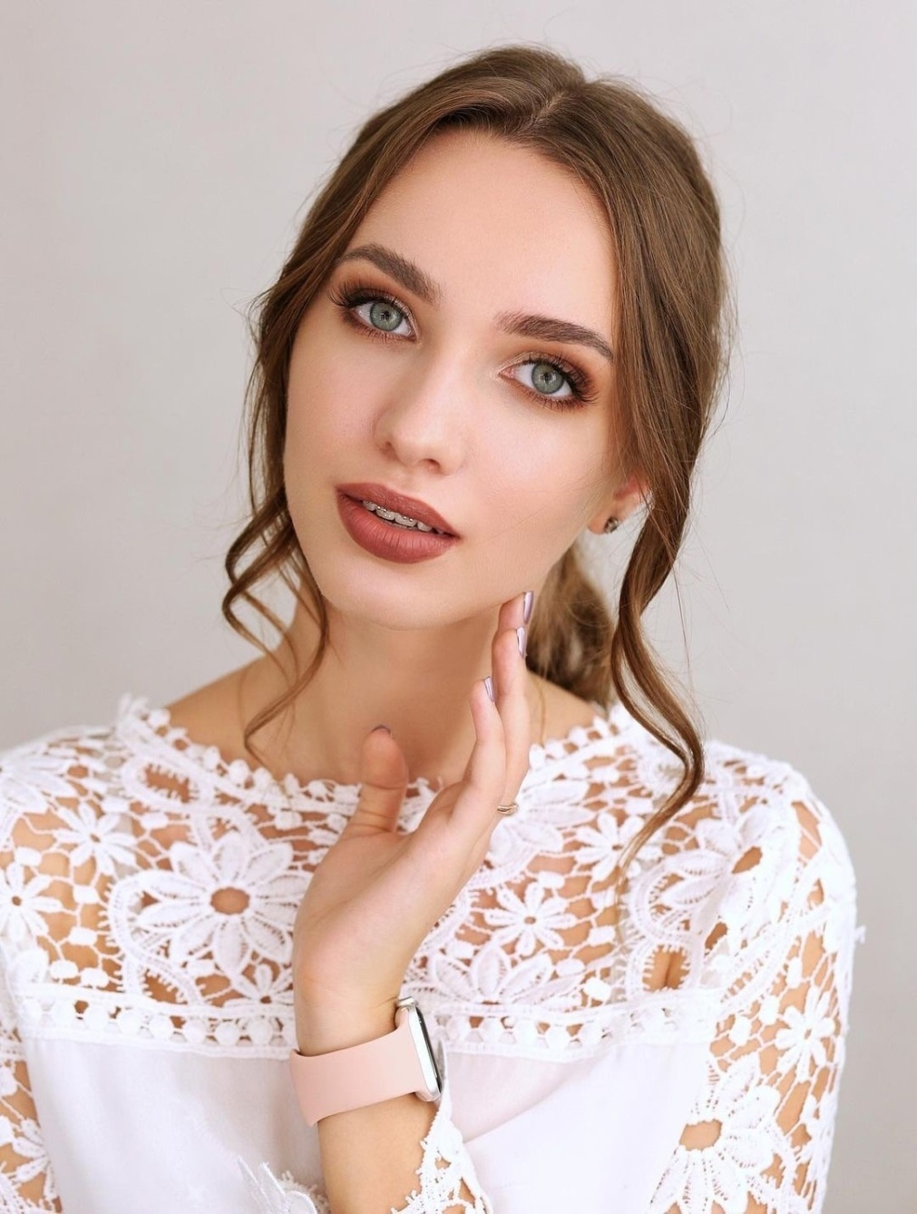
Дудкина Кристина Олеговна учитель начальных классов
Мое жизненное кредо: «Вперед, только вперед!»
Мое педагогическое кредо: «Будь первым учителем не по счету, а по уважению»

Slide 3
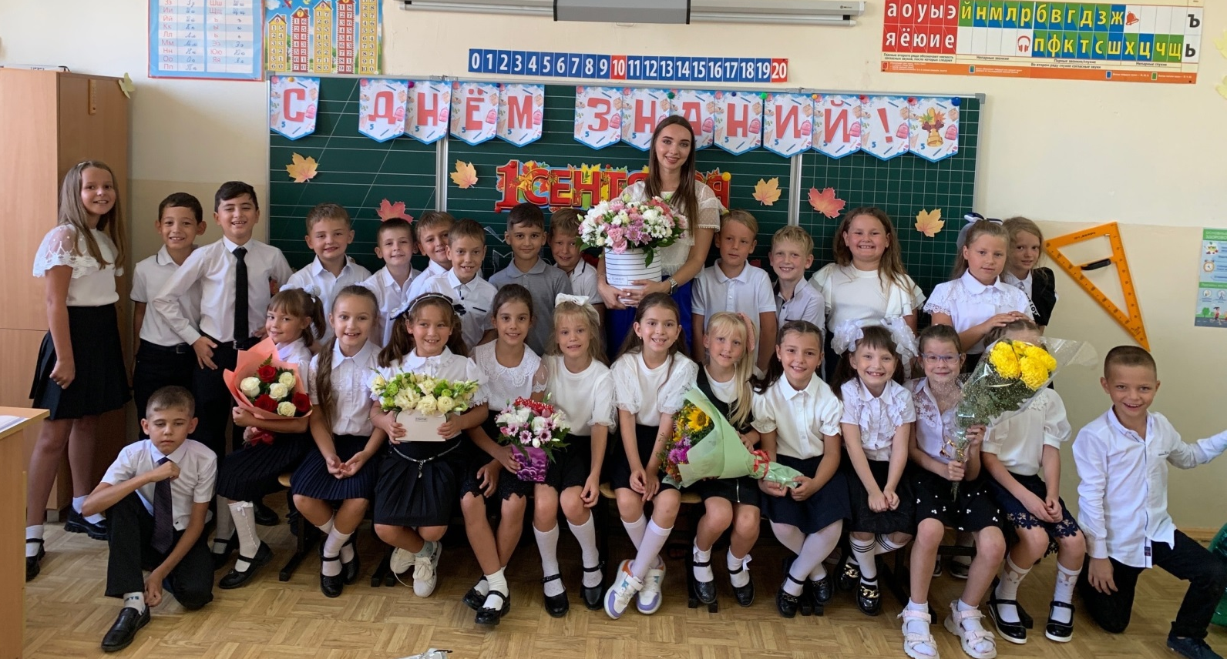
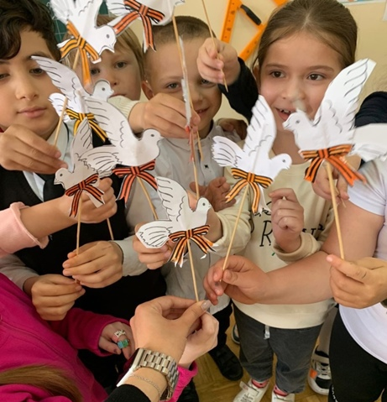
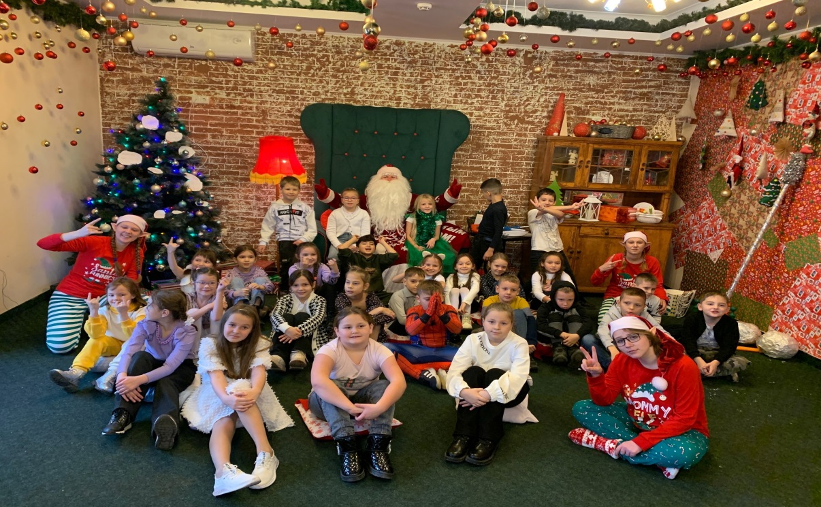

Slide 4
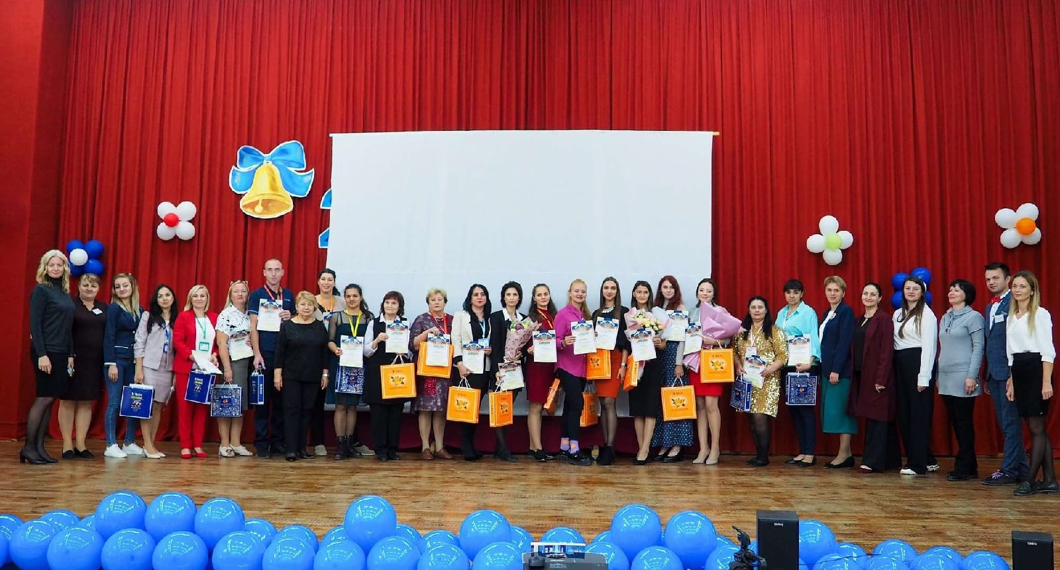
«Педагогический дебют – 2023»

